Slide 1




ДЕПАРТАМЕНТ СОЦИАЛЬНОЙ ПОЛИТКИ И
ЗАНЯТОСТИ НАСЕЛЕНИЯ БРЯНСКОЙ ОБЛАСТИ
совместно
с АДМИНИСТРАЦИЯМИ МУНИЦИАЛЬНЫХ ОБРАЗОВАНИЙ БРЯНСКОЙ ОБЛАСТИ
Обзорно-информационный материал
проведения в Брянской области мероприятий, посвященных
Всемирному дню охраны труда
по теме «Революция в области охраны труда и техники безопасности: роль искусственного интеллекта и цифровизации на рабочем месте»
2025 г.

Slide 2

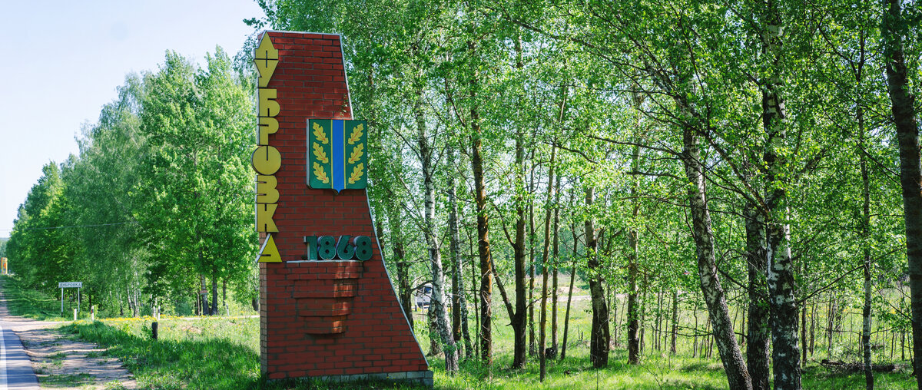
ДУБРОВСКИЙ РАЙОН
Картинка с символичной достопримечательностью МО

Slide 3
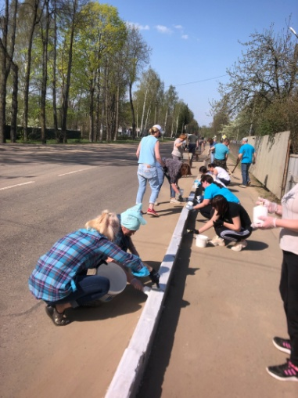
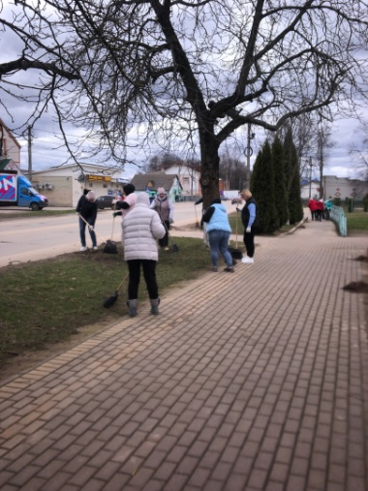
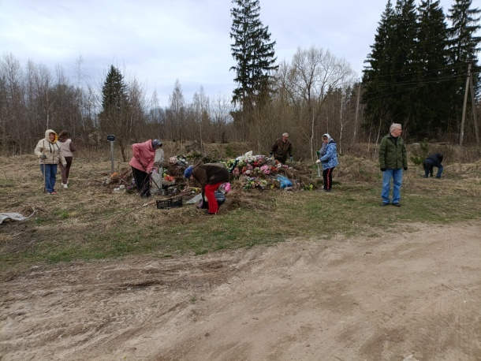
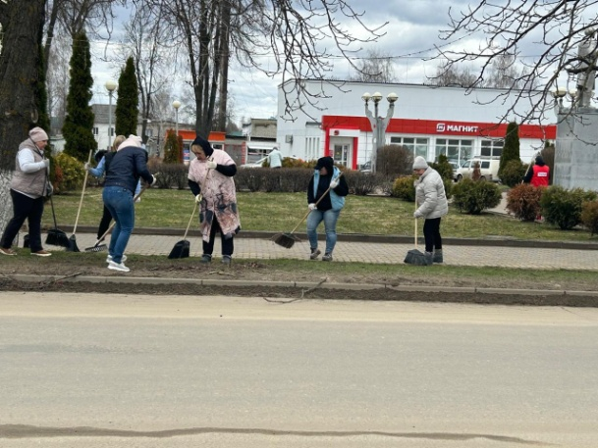
ЭКОЛОГИЧЕСКИЕ СУББОТНИКИ
26 апреля прошли субботники, цель которых – улучшить экологическую обстановку. Сотрудники администрации Дубровского района приняли активное участие в уборке прилегающих территорий и местах общего пользования.

Slide 4
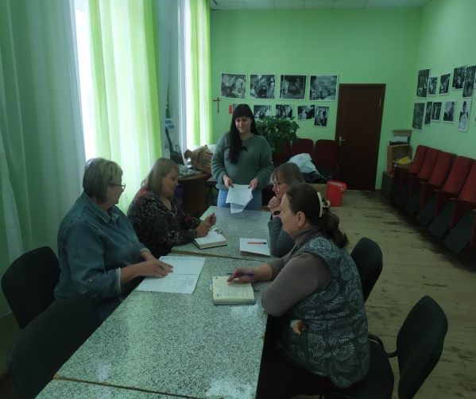
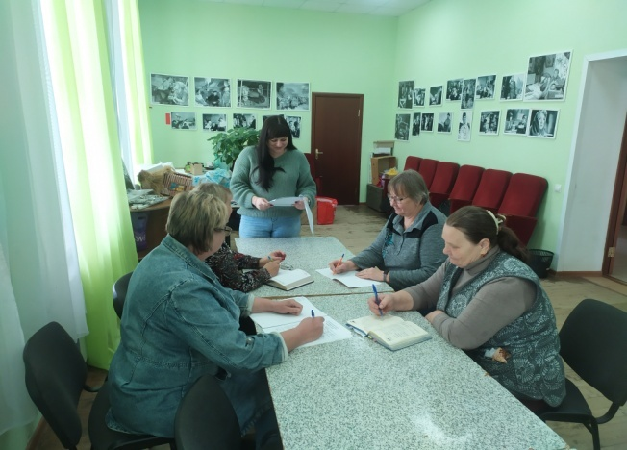
Информационный час
28 апреля в районном Доме культуры прошёл информационный час "Формирование культуры безопасности и гигиены труда", посвящённый Всемирному дню охраны труда.
В ходе мероприятия рассказали об истории создания и развития Международной организации труда (МОТ).
Также участникам напомнили о локальных актах по охране труда и об опасностях, которые могут повлечь за собой травмы или ухудшение здоровья.
В завершение беседы проработали правила безопасного поведения при выполнении должностных обязанностей в различных возможных ситуациях.

Slide 5
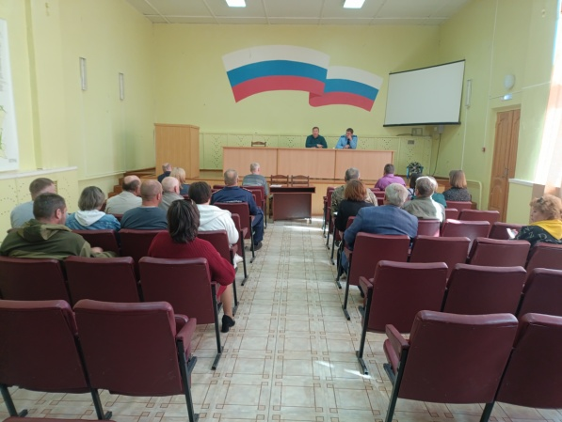
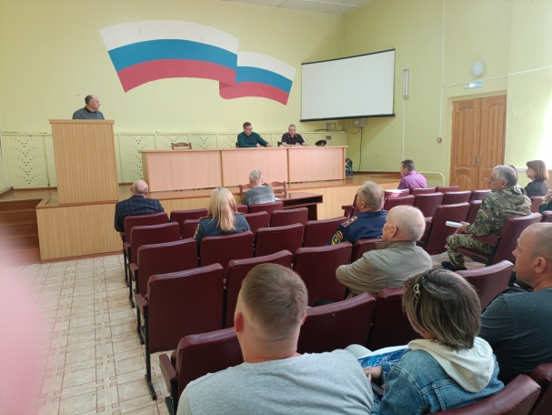
Совещание посвященное
Всемирному дню охраны труда - 2025
В рамках мероприятий, посвященных Всемирному Дню охраны труда 28 апреля 2025 года в администрации Дубровского района состоялось совещание по вопросам охраны труда.
На совещании рассмотрены актуальные вопросы в сфере охраны труда, в том числе: о состоянии условий и охраны труда по итогам работы за 2024 год, основные вопросы изменения законодательства в сфере охраны труда, особенности финансового обеспечения предупредительных мер по сокращению производственного травматизма и профессиональных заболеваний, применение единых типовых норм обеспечения работников средствами индивидуальной защиты.

Slide 6
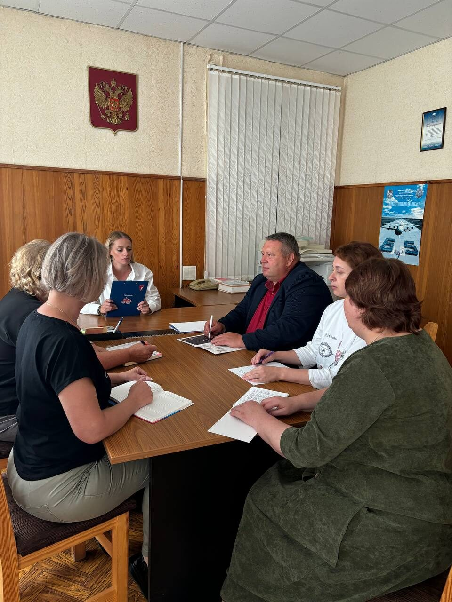
Семинар на тему «Революция в области охраны труда: роль искусственного интеллекта и цифровизации на рабочем месте».
24 апреля сотрудники администрации приняли участие в семинаре, посвященном Всемирному дню охраны труда на тему «Революция в области охраны труда: роль искусственного интеллекта и цифровизации на рабочем месте».
Искусственный интеллект и цифровизация становятся неотъемлемой частью нашей повседневной жизни и производственных процессов. Они помогают создавать более безопасные условия труда, минимизируя риски, предотвращая несчастные случаи, открывают новые возможности, благодаря внедрению современных технологий.
Для специалистов прошла тематическая беседа «Охрана труда и безопасность» по вопросам недопущения грубых нарушений правил и норм охраны труда, в том числе нарушения трудовой и производственной дисциплины.

Slide 7
Результат проведенных мероприятий, краткий вывод:
Привлечение внимания к важности проблем охраны труда
Цели и планы на будущий период :
-пропаганда здорового образа жизни работников;
-совершенствование системы управления охраной труда;
-улучшить информированность работников о существующих профессиональных рисках, способах защиты от них.

